Slide 1
Les Structuur
Groepjes maken van 3-5 personen (Hoeft niet in te loggen, pak al wel een blaadje)
Hehaling bits ‘n bytes (10 min)
Uitleg (15 min)
Quiz (5 vragen) in groepjes (15 min)
Afsluiting (5 min)

Slide 2
Herhaling Bits ‘n Bytes
Hoeveel waardes kan een bit aannemen?
Hoeveel bits is één byte?
Hoeveel waardes kan een byte aannemen?
Hoeveel waardes kan een kilobyte (1000 bytes) aannemen?

Slide 3
Hoeveelheden van geheugen
Kenmerk | SI-eenheden (decimaal) | Klassieke eenheden (binair)
Rekenbasis | 10 | 2
Gebruik | Fabrikanten, Marketing, … | Computers
Kilobyte | 1.000 bytes (10^3) - 1 KB | 1.024 bytes (2^10) - 1KiB
Megabyte | 1.000.000 bytes (10^6) - 1 MB | 1.048.576 bytes (2^20) - 1 MiB
Gigabyte | 1.000.000.000 bytes (10^9) - 1 GB | 1.073.741.824 bytes (2^30) - 1GiB
Terabyte | 1.000.000.000.000 bytes (10^12) - 1 TB | 1.099.511.627.776 bytes (2^40) - 1 TiB

Slide 4
Vraag 2:
Hoeveel bits zitten er in 4 KB?

Slide 5
Vraag 3:
Hoeveel verschillende combinaties kan ik maken met 2 bytes?

Slide 6
Vraag 4:
Een bestand is 8 MB groot, hoeveel Mb is dat?

Slide 7
Vraag 10:
Een computer heeft 2TB opslag. Hoeveel GiB is dat?

Slide 8
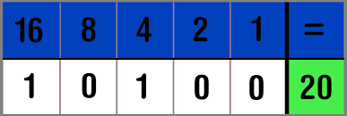
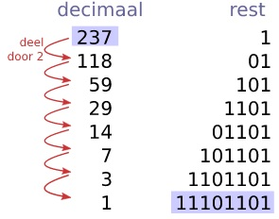
Talstelsels
Mnr. Segers

Slide 9
Decimaal talstelsel
Uitvogelen hoe (decimaal) talstelsel werkt
Hoeveel verschillende cijfers zijn er?
Getal 1024 => Cijfers 1,0,2,4 in bepaalde volgorde => Hoe kun je dit wiskundig berekenen
1024 = 1 * ? + 0 * ? + 2 * ? + 4 * ?

Slide 10
Binair talstelsel
In plaats van cijfers maken we een rij van bits
Hoeveel verschillende waarden kan een bit aannemen?
Hoe vormen we 1000 met binaire getallen?
Hoe vormen we 803 met binaire getallen?
Welk getal is 1100100100?
1024 (2^10) | 512 (2^9) | 256 (2^8) | 128 (2^7) | 64 (2^6) | 32 (2^5) | 16 (2^4) | 8 (2^3) | 4 (2^2) | 2 (2^1) | 1 (2^0)

Slide 11
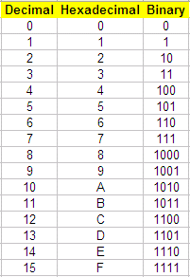

Klaar voor verwarring?

Slide 12
Hexadecimaal talstelsel
Cijfers + Letters => Meer mogelijkheden (kortere getallen)
0,1,2,3,4,5,6,7,8,9,A,B,C,D,E,F
Decimaal 15 = Hexadecimaal F
Hoe vormen we 1000 met hexadecimale getallen?
3 * 256 + 14 * 16 + 8 * 1 => 3E8
Hoe vorm je 803 met hexadecimale getallen?
Welk getal is 2BC in decimale getallen?
4096 (16^3) | 256 (16^2) | 16 (16^1) | 1 (16^0)

Slide 13
Binair naar Hexadecimaal (en omgekeerd)
Je kan één hexadecimaal getal zien als 4 bits
Groepeer bits per 4 en zet om
1111101 => 0111 1101 => 7 13 => 7D
7D => 7 13 => 0111 1101 => 1111101
0-15 (16^0)
0,1,2,3,4,5,6,7,8,9,A,B,C,D,E,F
8-15 (2^3) | 4-7 (2^2) | 2-3 (2^1) | 0-1 (2^0)
0,1 | 0,1 | 0,1 | 0,1

Slide 14
Tabellen
1024 (2^10) | 512 (2^9) | 256 (2^8) | 128 (2^7) | 64 (2^6) | 32 (2^5) | 16 (2^4) | 8 (2^3) | 4 (2^2) | 2 (2^1) | 1 (2^0)
4096 (16^3) | 256 (16^2) | 16 (16^1) | 1 (16^0)

